Slide 1
پردازش تصویر و مقدمه ای بر یادگیری ماشین

Slide 2
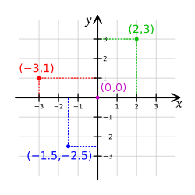
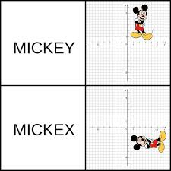
مقدمه
دستگاه مختصات :
در صفحه میتوانیم محل هر نقطه را با x و y مشخص کنیم
به این سبک از مکان یابی میگوییم دستگاه مختصات دکارتی یا کارترزین

Slide 3
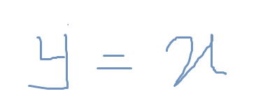
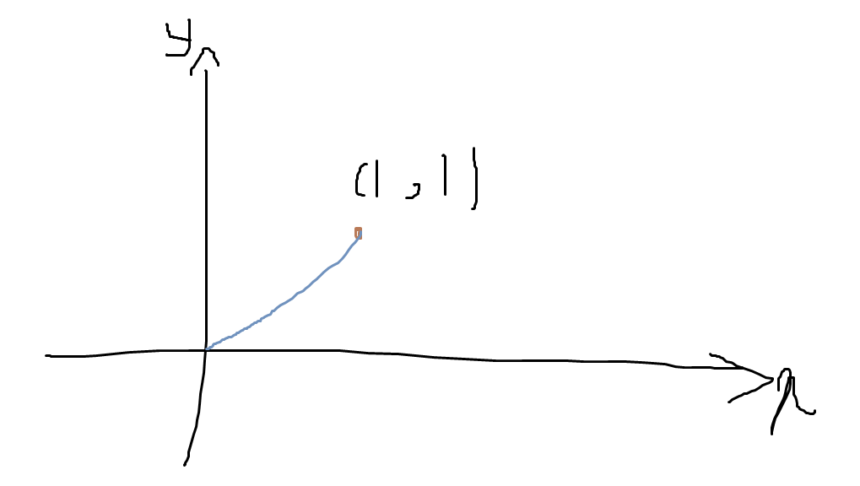
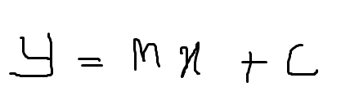
مقدمه
دستگاه مختصات کارتزین:
نقطه (یک و یک) را با خط روبه رو میتوان مشخص کرد
معادله هر خط در دستگاه مختصات کارتزین به شکل زیر است

Slide 4
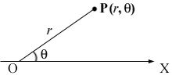
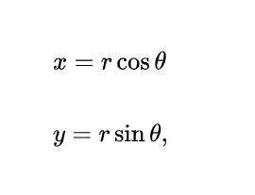
مقدمه :
دستگاه مختصات
مشخص کردن یک نقطه با فاصله از مرکز r و زاویه اش از سطح بردار ایکس
دستگاه مختصات قطبی

Slide 5
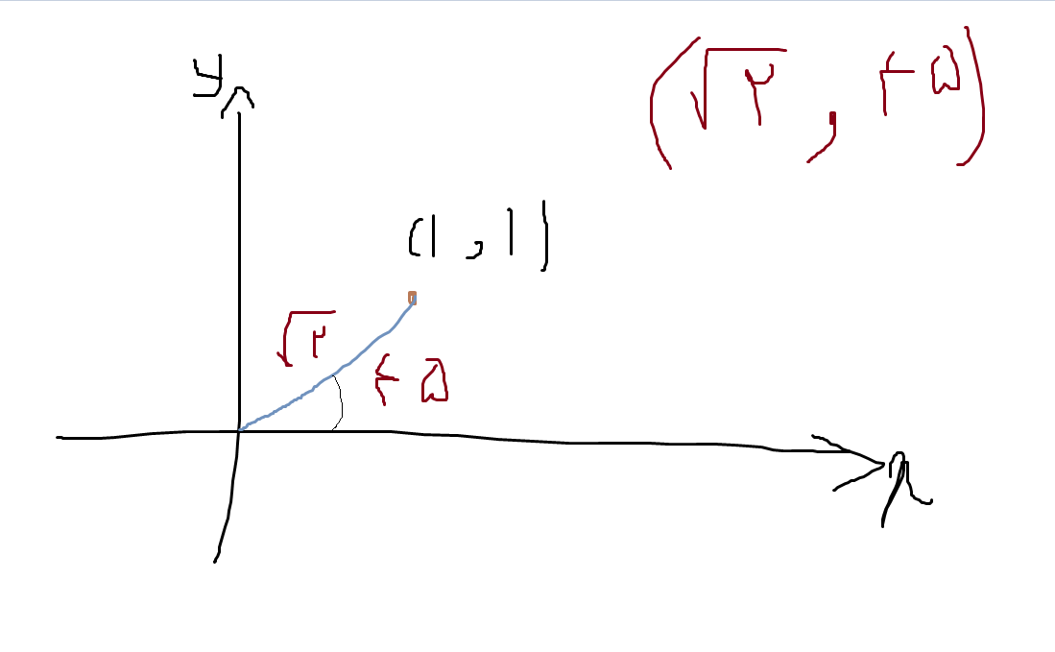
مقدمه:
دستگاه مختصات قطبی:
میتوان با یک زاویه و یک شعاع مشخص کرد

Slide 6
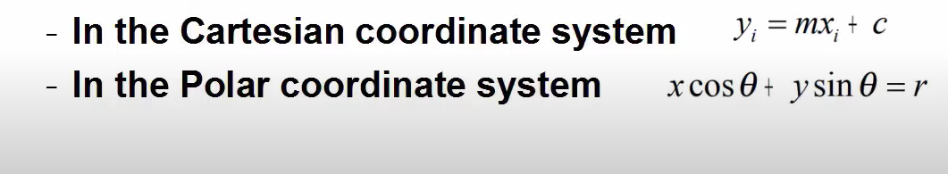
مقدمه
تبدیل دستگاه مختصات به یک دیگر :

Slide 7
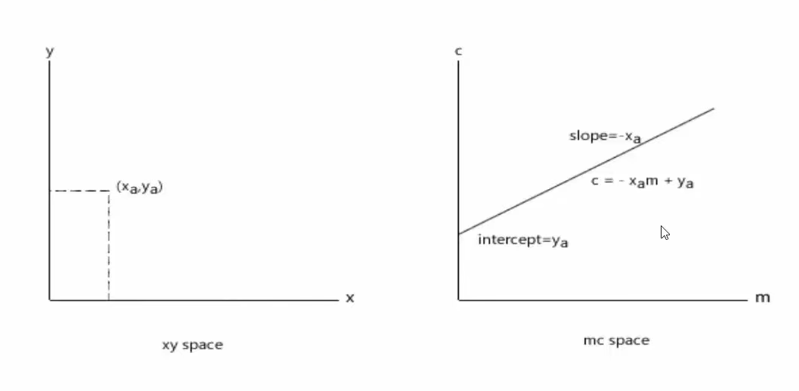
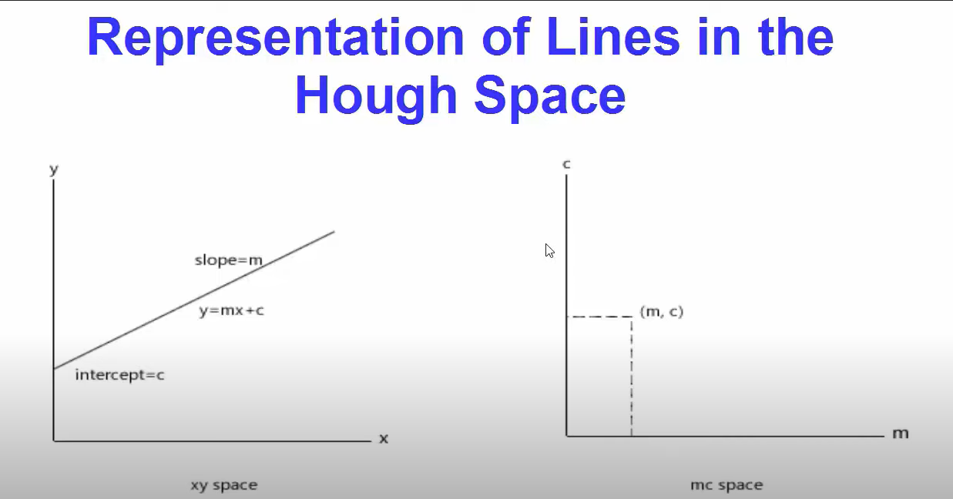
مقدمه :
HOUG SPACE
در مختصات هاف هر خط را با یک نقطه میتوان نمایش داد
محاسبات کردن با یک نقطه آسانتر از محاسبات کردن با یک خط است

Slide 8
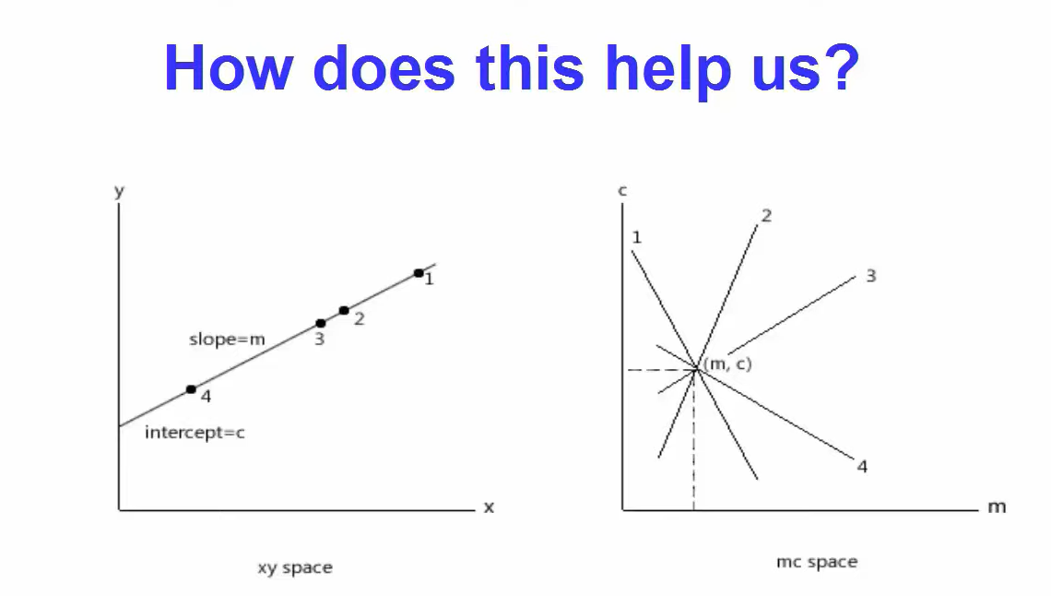
در تصویر لبه یابی شده برای هر نقطه که مشکی نیست یک خط میکشیم و این خطا جایی با هم برخورد دارن این برخورد محل خط در مختصات کارتزین را میدهد

Slide 9
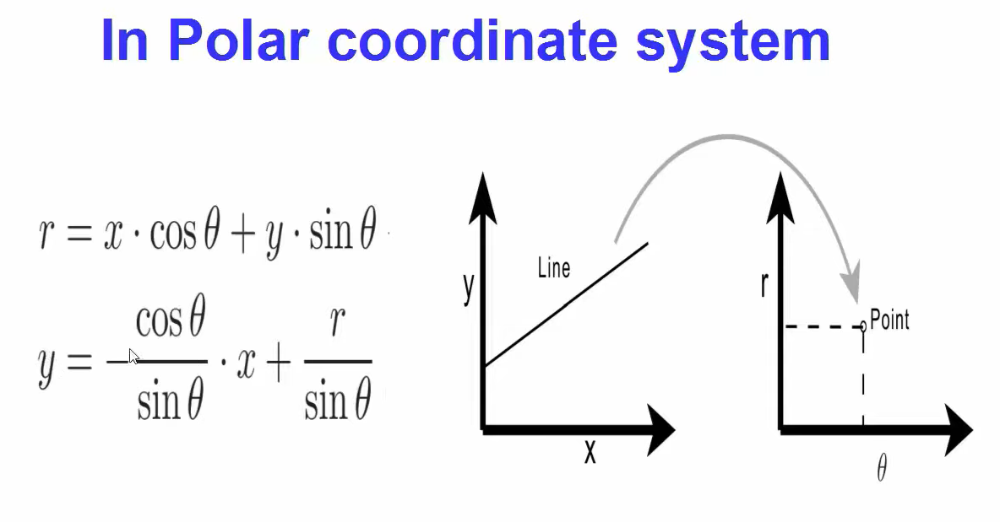
مقدمه
تبدیل مختصات به یک دیگر:

Slide 10
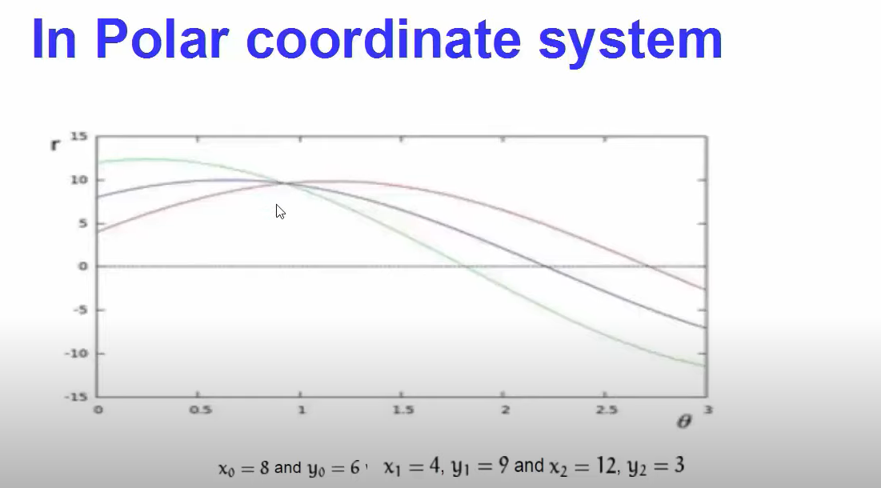
مقدمه:
تبدیل مختصات به یک دیگر :

Slide 11
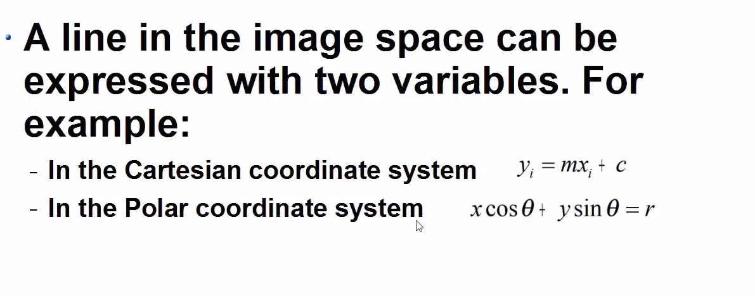
مقدمه :
مختصات :
برای مختصات هاف استفاده از مختصات قطبی بهتر است

Slide 12
Hough Transformation
4 مرحله دارد :
لبه یابی (برای مثال با استفاده از لبه یاب کنی)
نقطه ها را مپ کردن (تبدیل کردن مختصات)
تفسیر نقاط و به دست آوردن خط
تبدیل خط ها با طول بی نهایت به خطوط با انتها

Slide 13
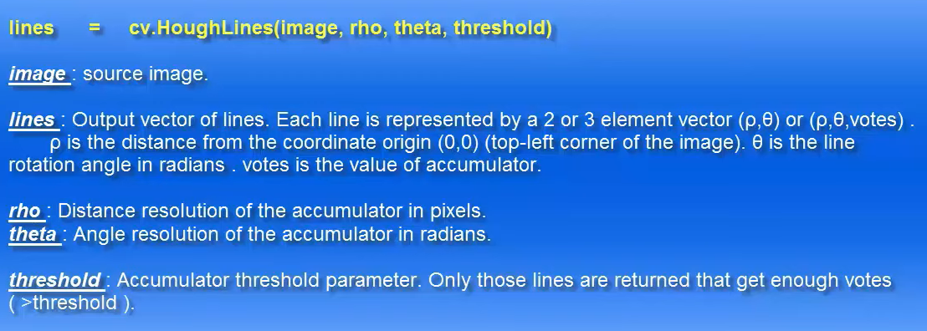
Hough Transformation
cv2.HoughLines()
فقط خطوطی برمیگردن که بیشترین تعداد رای را دارند (یا در مختصات هاف تعداد بیشتری خط ازشون میگذره)

Slide 14
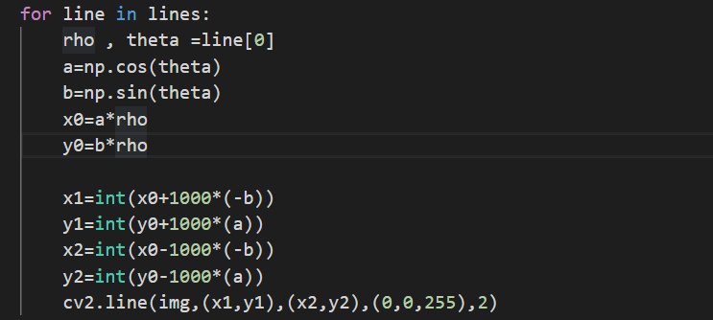
Hough Transformation
cv2.HoughLines()
وقتی خطوط را پیدا کردیم به مختصات کارتزین میبریم و خطوط را میکشیم

Slide 15
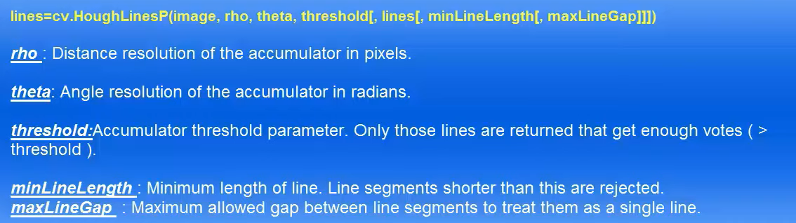
Hough Transformation
Houghlines probabilistic
در این تعداد روش رندوم و کمتری از خطوط را در نظر میگیرد چون کافی است و همینطور محاسبات سریعتر و کمتر میشود
کمترین طول خط
بیشترین فاصله اجازه داده شده بین دو خط

Slide 16
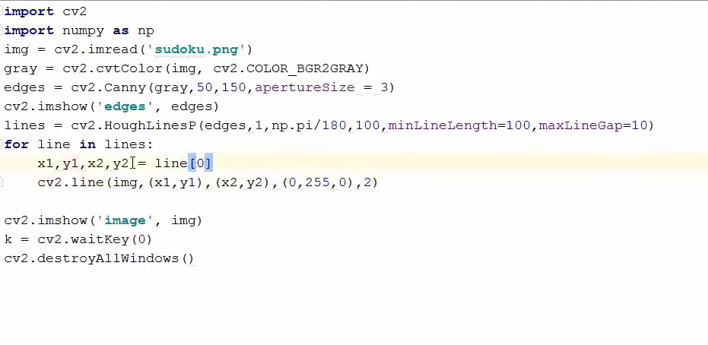
Hough Transformation
HoughLinesP

